Slide 1
State of the art and management of congenital heart diseases in Algeria
Naima Hammoudi-Bendib
EHS Maouche (ex-CNMS de Ben-Aknoun)
3rd seminar on congenital heart diseases in children
El Aurassi - February 21,2025

Slide 2
No conflict of interest

Slide 3
Généralités
Les malformations cardiaques congénitales sont souvent graves et complexes.
Savoir les diagnostiquer et les traiter est une spécialité à part entière.
1/100 des enfants naissent avec une cardiopathie congénitale.
1/3 de ces enfants nécessitent un geste interventionnel ou chirurgical.
1/3 de ces derniers nécessiteront une deuxième intervention lourde à l’âge adulte.
85% des enfants porteurs de cardiopathies congénitales atteignent l’âge adulte dans les pays développés.
La population de cardiaques congénitaux adultes ne cesse de croitre, c’est la rançon du succès des traitements appliqués à l’enfant. D’où l’émergence d’une réelle problématique relative à leur prise en charge.

Slide 4
Generalities
Congenital heart defects are often serious and complex.
Knowing how to diagnose and treat them is a specialty in its own.
1 in 100 children are born with a congenital heart defect.
1/3 of these children require an interventional or surgical procedure.
1/3 of these will require a second major intervention in adulthood.
85% of children with congenital heart defects reach adulthood in developed countries.
The population of adults with congenital heart diseases continues to grow; this is the price of the success of treatments applied to children. Hence the emergence of a real issue regarding their care.

Slide 5
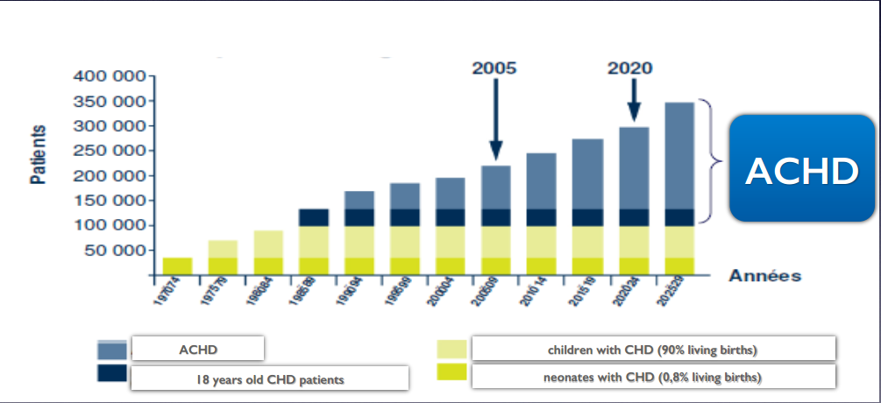
Changing epidemiology in Congenital
Cardiology
Increasing prevalence
among adults
  • Same incidence in paediatrics (0.8%)
  • Very few registries
Marelli AJ, Mackie AS, Ionescu-Ittu R et coll. Congenital heart disease in the general population: changing
prevalence and age distribution. Circulation 2007;115:163-72.

Slide 6
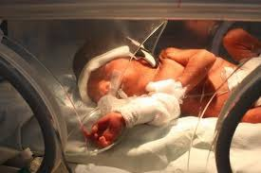

Congenital Cardiology : a new epidemiology
80s
Now
Heart surgery
Intervention catheter
Paediatric anaesthesia
Neonatal bypass
Prenatal diagnosis
Palliative treatments
As many adults as children in developed countries

Slide 7
Rapid growth in the number of
aging patients
Aging population
Young patients reach adulthood
1980
2008
2020

Slide 8
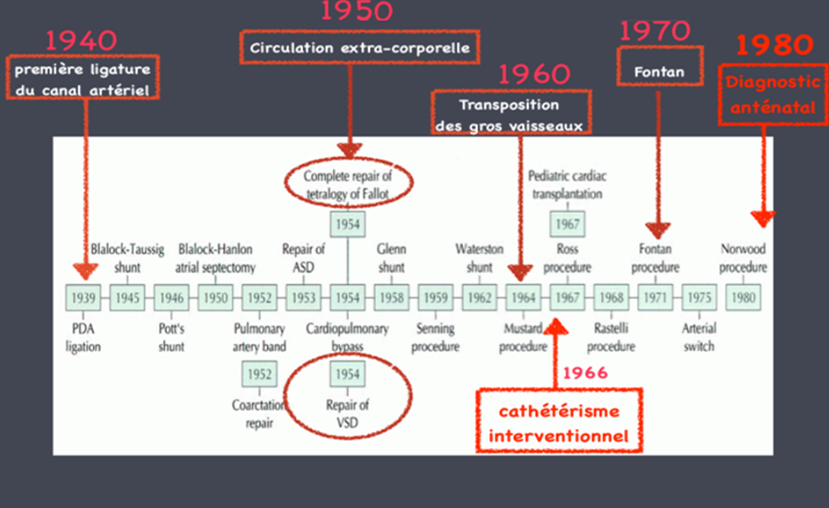
Historical Overview

Slide 9
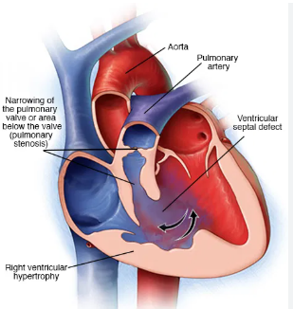
The Tetralogy of Fallot

Slide 10
Généralités sur la tétralogie de Fallot
1888 Mr Fallot marseillais.
Association : CIV + SP + Aorte à cheval sur le SIV + HVD.
Cyanose, hypoxie.
La plus courante des CCCyanogènes.
Etiologie multifactorielle : génétique; facteurs environnementaux; diabète maternel mal contrôlé; la prise d’acide rétinoïde T1; prise de médicaments; maladies infectieuses; phénylcétonurie mal traitée; tabac; alcool.
T4F parfois associée à la trisomie 21; 18; 13.
Prévalence en Algérie 4,1 à 5,1 pour 1000.

Slide 11
Generalities on Tetralogy of Fallot
1888 - Mr. Fallot from Marseille.
Association: VSD + SP + Aorta straddling the SIV + HVD.
The most common of the CCHD : Cyanosis, hypoxia.
Multifactorial etiology: genetics; environmental factors; poorly controlled maternal diabetes; intake of retinoic acid T1; medication use; infectious diseases; poorly managed phenylketonuria; tobacco; alcohol.
Sometimes associated with trisomy 21; 18; 13.
Prevalence in Algeria 4.1 to 5.1 per 1000.

Slide 12
State of the art in Algeria

Slide 13
Etapes historiques majeures en Algérie
Les grandes dates qui ont marqué la chirurgie cardiaque et la cardiologie interventionnelle ( adultes et enfants) en Algérie.
1962-1980 :Période post indépendance : transfert à l’étranger sauf CCF.
1982 Un centre étatique CNAS: clinique de Bouismail (Tipasa).
1985 Chirurgie cardiaque à cœur ouvert en 1985 CHU Mustapha (Alger).
et en 1987 à Meftah (Blida) puis à Constantine et Oran.
2006 conventionnement des cliniques privées par CNAS et CASNOS.
60 cath lab ( 42 privés et 18 étatiques); Nord>>>>>Sud.
5 cliniques conventionnées CNAS et CASNOS qui traitent l’enfant depuis près de 2 décennies.
2014 inauguration de l’hôpital Yacef Omar Draa Ben Khedda (Tizi Ouzou).

Slide 14
Major historical milestones in Algeria
The significant dates that have marked cardiac surgery and interventional cardiology (for adults and children) in Algeria.
1962-1980: Post-independence period: transfer abroad except for CCF.
1982 A state center CNAS: Bouismail Clinic (Tipasa).
1985 Open-heart surgery in 1985 at CHU Mustapha (Algiers) and in 1987 in Meftah (Blida) then in Constantine and Oran.
2006 saw the emergence of private clinics.
60 cath labs (42 private and 18 public) CNAS/CASNOS; North>>>>>South.
5 contracted clinics that have been treating children for nearly 2 decades.
2014 inauguration of the Yacef Omar Draa BenKheda Hospital (Tizi Ouzou).

Slide 15
Etat des lieux en Algérie
Pas de transfert à l’étranger de patients cardiaques
Complémentarité totale des secteurs publiques et privés
Peu de transfert de technologie efficace
La spécialité de cardiopédiatrie inexistante
Le peu d’intérêt à la cardiopédiatrie par les cardiologues de l’adulte
Pas de continuité du suivi jusqu’à l’âge adulte, déperdition importante
Pas de statistiques nationales par défaut de registre national

Slide 16
Overview in Algeria
No transfer of cardiac patients abroad
Total complementarity of the public and private sectors
A little effective technology transfer
The specialty of pediatric cardiology does not exist.
The little interest in pediatric cardiology by adult cardiologists
No continuity / follow-up until adulthood, significant dropout
No national statistics due to lack of national registry

Slide 17
3829 New cases of congenital heart diseases in 2010
By type of pathology

Slide 18
8747 New cases recorded in 2014
By type of pathology
Notes:
873 CIV AVEC IOP

Slide 19
Number of children taken care of by CNAS
In 2016, the CNAS took care of 1728 children
Entrusted to the good care of surgeons and interventional cardiologists, praticing in the contracted clinics.

Slide 20
Number of surgical interventions by type
of pathology in Bouismail

Slide 21
Number of surgical interventions by type
of pathology in Bouismail

Slide 22
Number of surgical interventions 2014-2024 CASNOS
(moy=300/y TOF= 20%)
Years | Nb enfants transférés vers les cliniques privées | Nb TOF | % TOF
2014 | 195
2015 | 297
2016 | 302
2017 | 300
2020 | 74 | 17 | 22
2021 | 313 | 65 | 20
2022 | 305 | 78 | 25
2023 | 295 | 67 | 22
2024 | 192 | 30 | 15

Slide 23
Number of surgical interventions for congenital heart diseases carried out
From 2020-2024 by CASNOS

Slide 24
Number of children operated on at the Diar Saada clinic (Algiers)
From 2014 - 2024 = 8730 congenital heart diseases
1130 TOF or 12.94 %
229 palliative treatment
901 radical cures : 32% regular forms
2014 | 2015 | 2016 | 2017 | 2018 | 2019 | 2020 | 2021 | 2022 | 2023 | 2024
74 TOF | 87 | 53 | 57 | 72 | 95 | 98 | 93 | 84 | 95 | 93

Slide 25
Work carried out in Algeria
Auteurs | Origine | Année | Nombre | Age (an) | ‰ Card. Cong. | % T4F
M. SARI AHMED | Alger Dépistage scolaire | 1983-1984 | 12800 | 6 – 20 | 4.1 | 0
D. NIBOUCHE | Alger Cardiologie | 1970-1992 | 88 T4F opérées | 1 - 23 |  | 100
A. HADDAD | Alger Chir. Cardiaque | 1995 – 2011 | 540 | 15 – 76 |  | 3
Y. DJELLOULI | Alger Clinique Ibn Sina | 2016 – 2017 | 187 CCC/ 619 CC opérées | 0- 10 |  | 50.6
S.M. GHOMARI | Tlemcen Néonatalogie | 2005 – 2009 | 153 | Naissances Vivantes | 20 | 7
Dj. CHELIREM | HCA Néonatalogie | 2016 – 2019 |  | Naissances Vivantes | 28.6
M. MEDJROUBI | Constantine Pédiatrie | 2017 | 616 opérés | 0-14 ans | 8 | 27.6
R. BOUREGHDA | Tizi Ouzou Pédiatrie | 2023 | 1553 | 0 – 15 | 5.1 | 1.96

Slide 26
Takeaway Messages
Emergence of a growing population to be managed qualitatively and quantitatively
Creation of an expertise structure with a high-performance technical platform
Multidisciplinary teamwork
Training of pediatric cardiologists by teaching the specialty
Network organization
Training of personnel through effective technology transfer
Management of the entry process for adolescent and adult patients, in order to avoid loss of follow-up
Opening of a national registry for congenital heart diseases
Given the statistics presented, we are on the right track and remain optimistic

Slide 27
Takeaway Messages
Emergence d’une population grandissante à prendre en charge qualitativement et quantitativement
Création d’une structure d’expertise avec plateau technique performant
Travail en équipe multidisciplinaire
Formation de cardio-pédiatres, en enseignant la spécialité.
Organisation en réseaux.
Formation du personnel grâce à un transfert de technologie efficace
Gestion du circuit d’entrée des patients adolescents et adultes, afin d’éviter les perdus de vue
Ouverture d’un registre national des cardiopathies congénitales
Au vu des statistiques présentées, nous sommes sur la bonne voie

Slide 28

THANK YOU

